Slide 1
أسْنانُ حَنان
ريم مصري
عارضة لدرس محوسب في اللغة العربية

Slide 2
حاول أنْ تَعرف ما هُوَ مَوضوعُ الدرسِ
النهاية | وصلات إضافية | السؤال الخامس | السؤال الرابع | السؤال الثالث | السؤال الثاني | السؤال الأول | النص 1،2 | عنوان النص | العصف الذهني

Slide 3
أسْنانُ حَنان
صُبْحِيَّة ديبي
النهاية | وصلات إضافية | السؤال الخامس | السؤال الرابع | السؤال الثالث | السؤال الثاني | السؤال الأول | النص 1،2 | عنوان النص | العصف الذهني

Slide 4
معجم الكلمات
النهاية | وصلات إضافية | السؤال الخامس | السؤال الرابع | السؤال الثالث | السؤال الثاني | السؤال الأول | النص 1،2 | عنوان النص | العصف الذهني

Slide 5
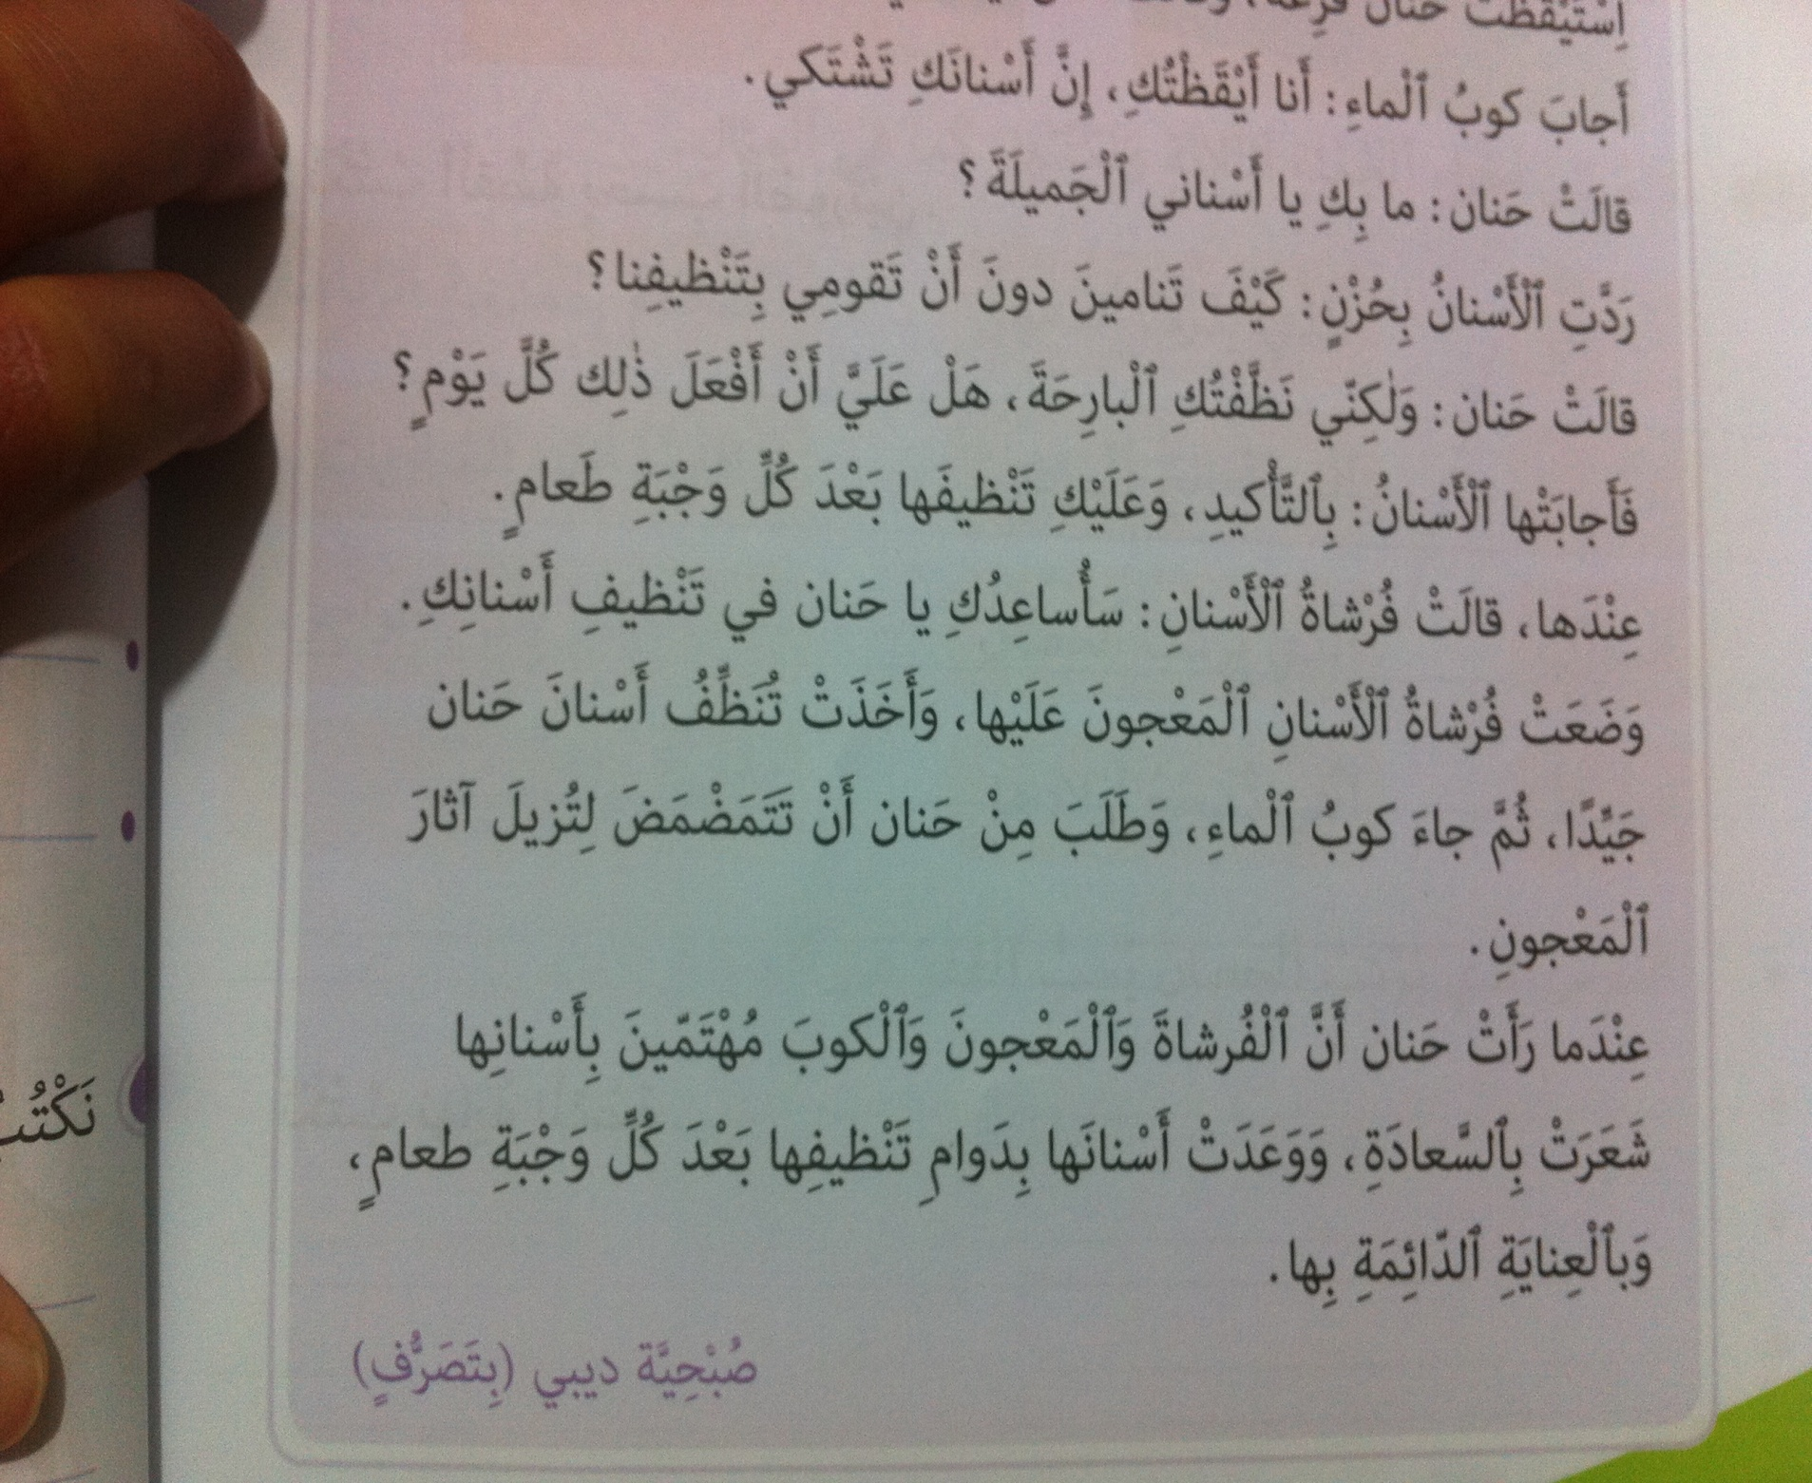
معجم الكلمات
النهاية | وصلات إضافية | السؤال الخامس | السؤال الرابع | السؤال الثالث | السؤال الثاني | السؤال الأول | النص 1،2 | عنوان النص | العصف الذهني

Slide 6
هيا نلعب
لِماذا تَشْتكي أَسْنانُ حَنان؟
لِأَنَّ حَنان أَكَلتِ الْحَلْوَى
لِأَنَّ حَنان اسْتَيْقظَتْ مِنَ النَّوْمِ
لِأَنَّ حَنان نامَتْ وَلَمْ تُنَظِّفْ أَسْنانَها
لِأَنَ حَنان لا تُحِبُّ أَسْنانَها
النهاية | وصلات إضافية | السؤال الخامس | السؤال الرابع | السؤال الثالث | السؤال الثاني | السؤال الأول | النص 1،2 | عنوان النص | العصف الذهني

Slide 7
العصف الذهني
عنوان النص
النص1،2
السؤال الأول
السؤال الثاني
السؤال الثالث
السؤال الرابع
السؤال الخامس
وصلات إضافية
النهاية
اختر الرقم الصحيح للْجُمَلِ التّالِيَةِ بِحَسَب تَسَلْسُلِها:
أَيْقَظَ كوبُ الْماءِ حَنان
وَعَدَتْ حَنان أَسْنانَها بِتَنظيفِها
نَظَّفتْ فُرْشاةُ الْأَسْنانَ حَنان
نامَتْ حَنان وَلَمْ تُنظِّفْ أَسْنانَها
هيا نلعب
1
2
3
4
1
2
3
4
1
2
3
4
1
2
3
4

Slide 8
هيا نلعب
اضْغَط عَلى السُّؤالِ الْمُناسِبِ للصّورَةِ
كَيفَ أُنَظِّفُ أَسْناني؟
كَيْفَ سَنُنْزِلُ الكُرَةَ عَن الشّجرة؟
كَيْفَ تشْعُرينَ الْيَوْمَ؟.
كَيفَ أُنَظِّفُ أَسْناني؟
كَيْفَ سَنُنْزِلُ الكُرَةَ عَن الشّجرة؟
كَيْفَ تشْعُرينَ الْيَوْمَ؟.
كَيفَ أُنَظِّفُ أَسْناني؟
كَيْفَ سَنُنْزِلُ الكُرَةَ عَن الشّجرة؟
كَيْفَ تشْعُرينَ الْيَوْمَ؟.
النهاية | وصلات إضافية | السؤال الخامس | السؤال الرابع | السؤال الثالث | السؤال الثاني | السؤال الأول | النص 1،2 | عنوان النص | العصف الذهني

Slide 9
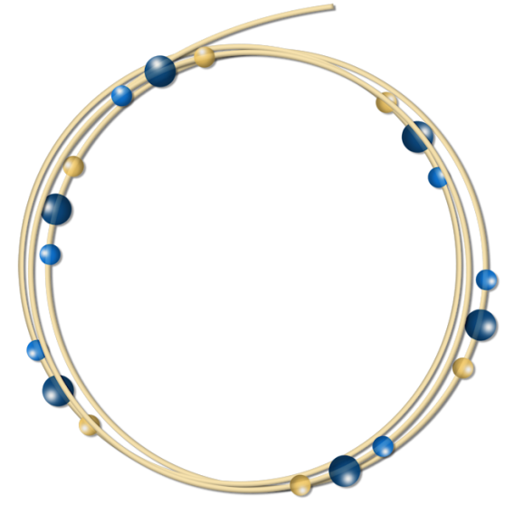
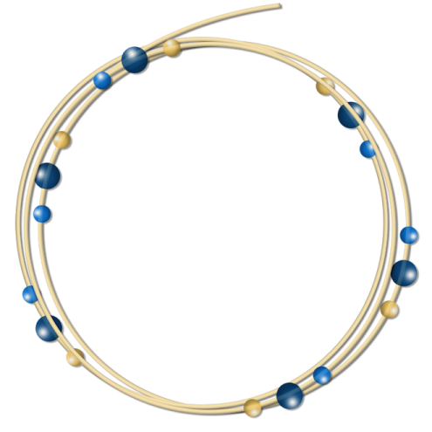
نَضغط على مُرادِفاتِ الْكَلِماتِ التّالِيَةِ بحسب ترتيبها من 1-4.
هيا نلعب
4
استيقظت
2
خائِفَةً
فزعة
آلام
استيقظت
طول الوقت
فزعة
آلام
أَوْجاعٌ
طول الوقت
3
1
نَهَضَتْ
طول الوقت
دائِماً
فزعة
آلام
استيقظت
فزعة
آلام
طول الوقت
استيقظت
اضغط هنا للانتقال الى الصفحة التالية
النهاية | وصلات إضافية | السؤال الخامس | السؤال الرابع | السؤال الثالث | السؤال الثاني | السؤال الأول | النص 1،2 | عنوان النص | العصف الذهني

Slide 10
نَكْتُبُ التَّعْليماتِ الْمُناسِبَةَ لِلصُّوَرِ التّالِيَةِ، كَما في الْمِثال
ضَعوا الْقَليلَ مِنْ مَعجونِ الْأَسْنانِ عَلى الفُرشاةِ
النهاية | وصلات إضافية | السؤال الخامس | السؤال الرابع | السؤال الثالث | السؤال الثاني | السؤال الأول | النص 1،2 | عنوان النص | العصف الذهني

Slide 11
نَضْغَطُ عَلى الصِّورِ لِمشاهَدة شَريط الفيديو
النهاية | وصلات اضافية | السؤال الخامس | السؤال الرابع | السؤال الثالث | السؤال الثاني | السؤال الاول | النص 1،2 | عنوان النص | العصف الذهني

Slide 12
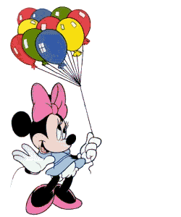
إلى اللقاء
اَلْعَرَبيَّةُ لُغَتُنا
كِتابُ الَّصفِّ الثّاني
صـ134-137

Slide 13
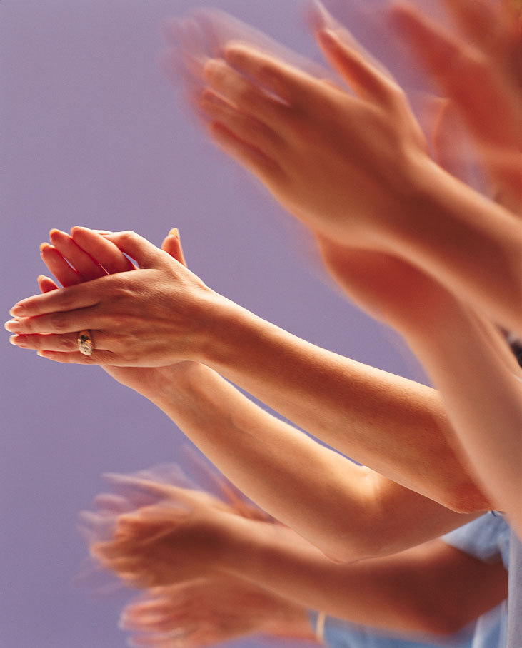
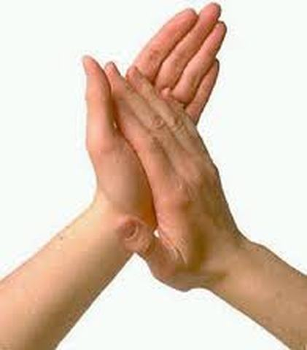

Slide 16
